Slide 1

Tiết 26-27. §3 LÔGARIT

Slide 2
KIỂM TRA BÀI CŨ
Tìm x để
Tìm x để
Đáp án

Slide 3
Tiết 26-27. §3 LÔGARIT
Cho số a dương, phương trình đưa đến hai bài toán ngược nhau:
Biết , tính b
Tính lũy thừa với số mũ thực
Biết b, tính
Khái niệm lôgarit của 1 số
Với 2 số dương luôn

Slide 4
Tiết 26-27. §3 LÔGARIT
Em hãy cho biết, muốn tính
ta làm như thế nào?
I.KHÁI NIỆM LÔGARIT
1. Định nghĩa
Cho 2 số dương . Số thỏa mãn đẳng thức là lôgarit cơ số a của b, kí hiệu là
Tính là đi tìm số thỏa mãn
Ví dụ 1. Tính
Giải.
vì
vì

Slide 5
Tiết 26-27. §3 LÔGARIT
I.KHÁI NIỆM LÔGARIT
Có các số x, y nào để
hay không ?
1. Định nghĩa
Cho 2 số dương . Số thỏa mãn đẳng thức là lôgarit cơ số a của b, kí hiệu là
Tính là đi tìm số thỏa mãn
Ví dụ 1. Tính
Giải.
vì
vì

Slide 6
Tiết 26-27. §3 LÔGARIT
I.KHÁI NIỆM LÔGARIT
1. Định nghĩa
Cho 2 số dương . Số thỏa mãn đẳng thức là lôgarit cơ số a của b, kí hiệu là
Tính là đi tìm số thỏa mãn
Ví dụ 1. Tính
Giải.
vì
Chú ý: Không có lôgarit của số âm và số 0.

Slide 7
Tiết 26-27. §3 LÔGARIT
I.KHÁI NIỆM LÔGARIT
2. Tính chất
1. Định nghĩa:
Cho . Ta có
Ví dụ 2. Tính

Slide 8
Tiết 26-27. §3 LÔGARIT
I.KHÁI NIỆM LÔGARIT
Ví dụ 3. Tính
1. Định nghĩa:
2. Tính chất:
Giải.

Slide 9
Tiết 26-27. §3 LÔGARIT
I.KHÁI NIỆM LÔGARIT
II. QUY TẮC TÍNH LÔGARIT
1. Định nghĩa:
1. Lôgarit của một tích
2. Tính chất:

Slide 10
HOẠT ĐỘNG 1
Cho
Tính
và so sánh các kết quả.
ĐÁP ÁN

Slide 11
Tiết 26-27. §3 LÔGARIT
I.KHÁI NIỆM LÔGARIT
II. QUY TẮC TÍNH LÔGARIT
Em hãy phát biểu thành lời định lí 1
1. Định nghĩa:
1. Lôgarit của một tích
ĐỊNH LÍ 1
Cho , ta có
2. Tính chất:
Lôgarit của một tích bằng tổng các lôgarit.
Ví dụ 4. Tính
CHÚ Ý
Định lí 1 có thể mở rộng cho tích n số dương

Slide 12
Tiết 26-27. §3 LÔGARIT
I.KHÁI NIỆM LÔGARIT
2. Lôgarit của một thương
1. Định nghĩa:
2. Tính chất:
II. QUY TẮC TÍNH LÔGARIT
1. Lôgarit của một tích

Slide 13
HOẠT ĐỘNG 2
Cho
Tính
và so sánh các kết quả.
ĐÁP ÁN

Slide 14
Tiết 26-27. §3 LÔGARIT
I.KHÁI NIỆM LÔGARIT
2. Lôgarit của một thương
1. Định nghĩa:
Em hãy phát biểu thành lời định lí 2
ĐỊNH LÍ 2
Cho , ta có
2. Tính chất:
Lôgarit của một thương bằng hiệu các lôgarit.
II. QUY TẮC TÍNH LÔGARIT
1. Lôgarit của một tích
Ví dụ 5. Tính
ĐẶC BIỆT

Slide 15
Tiết 26-27. §3 LÔGARIT
I.KHÁI NIỆM LÔGARIT
3. Lôgarit của một lũy thừa
1. Định nghĩa:
Em hãy phát biểu thành lời định lí 3
ĐỊNH LÍ 3
2. Tính chất:
Cho với mọi ta có
Lôgarit của một lũy thừa bằng tích của số mũ với lôgarit của cơ số.
II. QUY TẮC TÍNH LÔGARIT
1. Lôgarit của một tích
Ví dụ 6. Tính
2. Lôgarit của một thương
ĐẶC BIỆT
3. Lôgarit của một lũy thừa

Slide 16
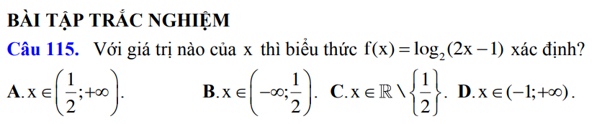
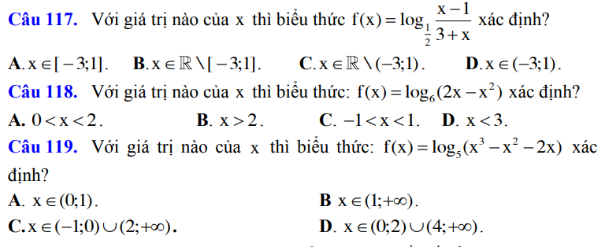

Slide 17
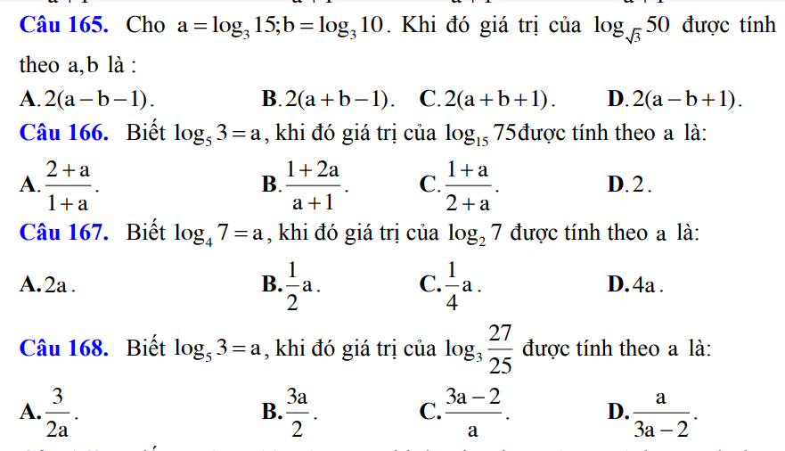

Slide 18
AI NHANH HƠN
4 đội chơi cùng trả lời 4 câu hỏi.
Đội nào trả lời đúng và nhanh nhất sẽ ghi điểm. (Nếu các đội có câu trả lời cùng nhau thì đều được quyền trả lời).
Mỗi câu trả lời đúng được 25 điểm. Nếu sai, không bị trừ điểm.
Kết thúc 4 câu hỏi đội nào đạt số điểm cao nhất sẽ là đội chiến thắng.
CHƠI MÀ HỌC

Slide 19
LET’S PLAY

Slide 20
CÂU SỐ 1

Slide 21
Cho
Chọn công thức đúng trong các công thức sau.
A
B
C
D

Slide 22
CÂU SỐ 2

Slide 23
Tính
A
B
C
D

Slide 24
CÂU SỐ 3

Slide 25
Tính giá trị của biểu thức
A
B
C
D

Slide 26
CÂU SỐ 4

Slide 27
Tính giá trị của biểu thức
A
B
C
D

Slide 28

CHÚC MỪNG
CÁC EM ĐÃ CHIẾN THẮNG

Slide 29

CẢM ƠN CÁC THẦY CÔ VÀ CÁC EM ĐÃ CHÚ Ý LẮNG NGHE

